Slide 1
Разработки сайта интернет-магазин славянской атрибутики «SlaviaShop»
Выполнил: Хайруллин Л.И., гр. 1092
Руководитель: к.т.н., доцент Фасхутдинов Л.М.

Slide 2
Development of the webstore slavic paraphernalia «SlaviaShop»
Student: Khayrullin L.I., gr. 1092
Supervisor: Ph.D., docent Faskhutdinov L.M.

Slide 3
Цели и задачи
1. Исследование предметной области;
2. Создание интерфейса при помощи языков HTML и CSS;
3. Создание backend’а базы данных.

Slide 4
Описание предметной области
За основу проекта был взят сайт интернет-магазин «SlaviaShop». Пользователь может заказать товар с бесплатной доставкой. В сайте хранится вся необходимая информация о каждом товаре и её цена.
Сайт интернет-магазин «SlaviaShop» позволяет продавать товары пользователям. Можно узнать информацию: даты покупки пользователя и купленный товар пользователем.
Эта система предназначена для обработки данных о электронной почте пользователя, покупки товара и дата покупки пользователя, должна выдавать отчеты по запросу администрации.

Slide 5
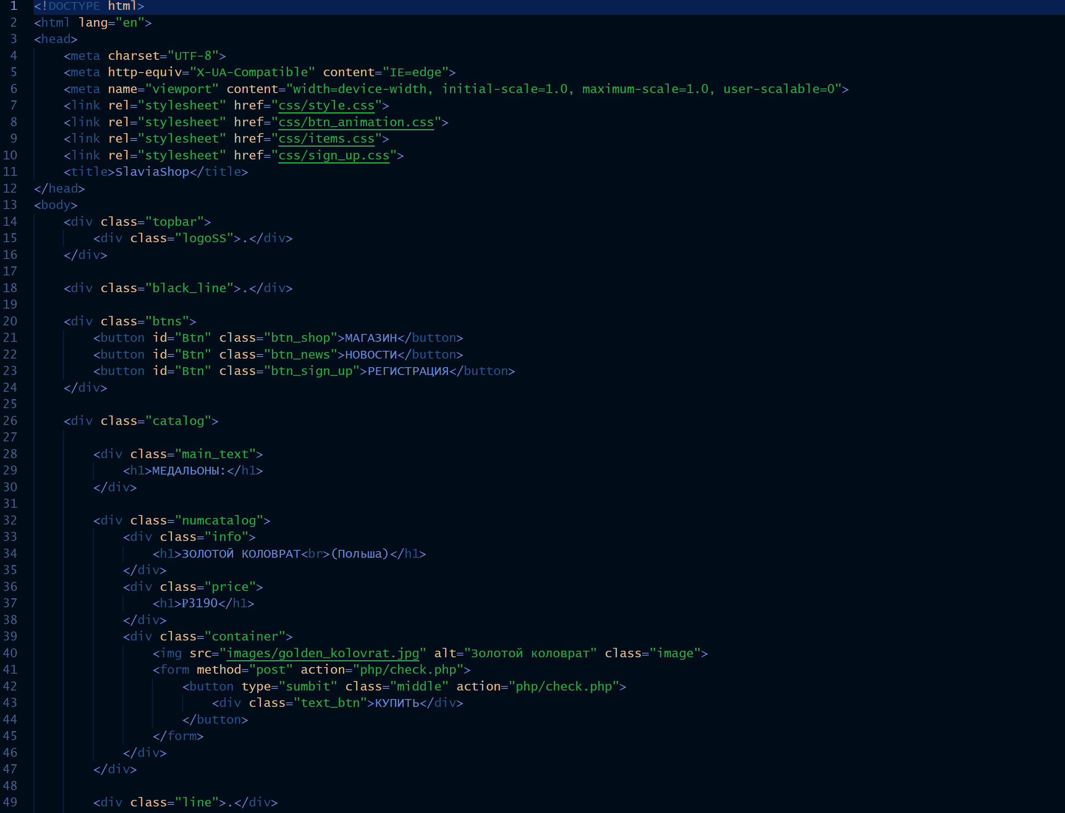
Набор интерфейсных элементов на языке разметки (HTML)
HTML (HyperText Markup Language) — это язык гипертекстовой разметки для просмотра веб-страниц в браузере. Веб-браузеры получают HTML документ от сервера по протоколам HTTP/HTTPS или открывают с локального диска, далее интерпретируют код в интерфейс, который будет отображаться на экране монитора.
Рисунок 1 - Представлен код HTML’а в файле index.html

Slide 6
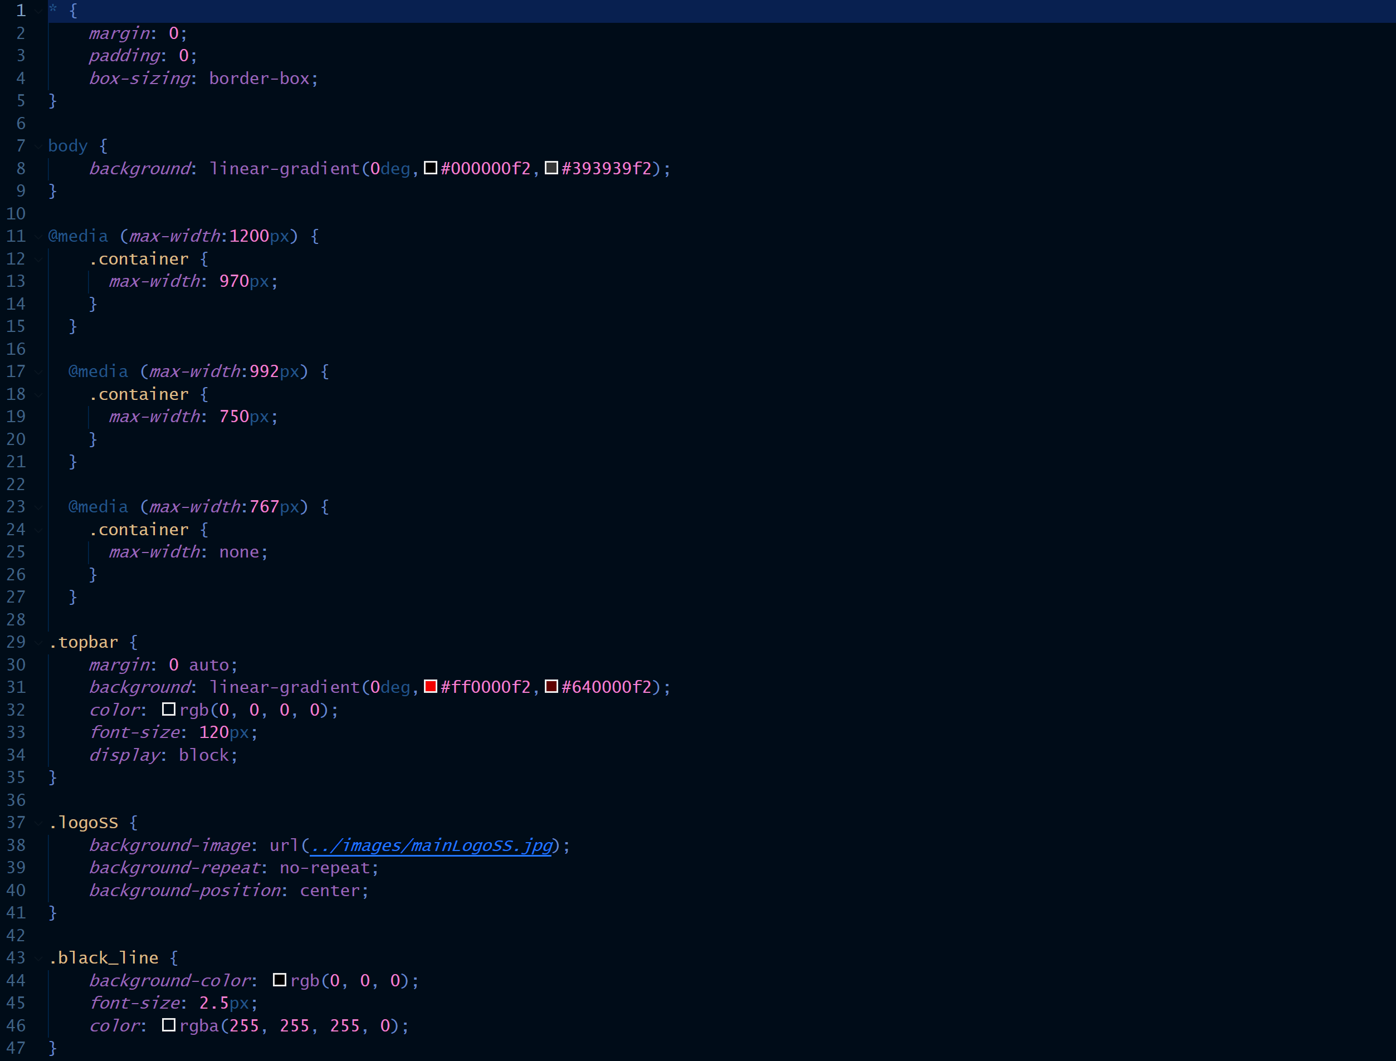
Cтилевого оформления интерфейсных элементов с применением каскадных таблиц стилей (CSS)
CSS (Cascading Style Sheets) — формальный язык описания внешнего вида документа (веб-страницы), написанного с использованием языка разметки.
Рисунок 2 - Представлен код CSS’а в файле style.css

Slide 7
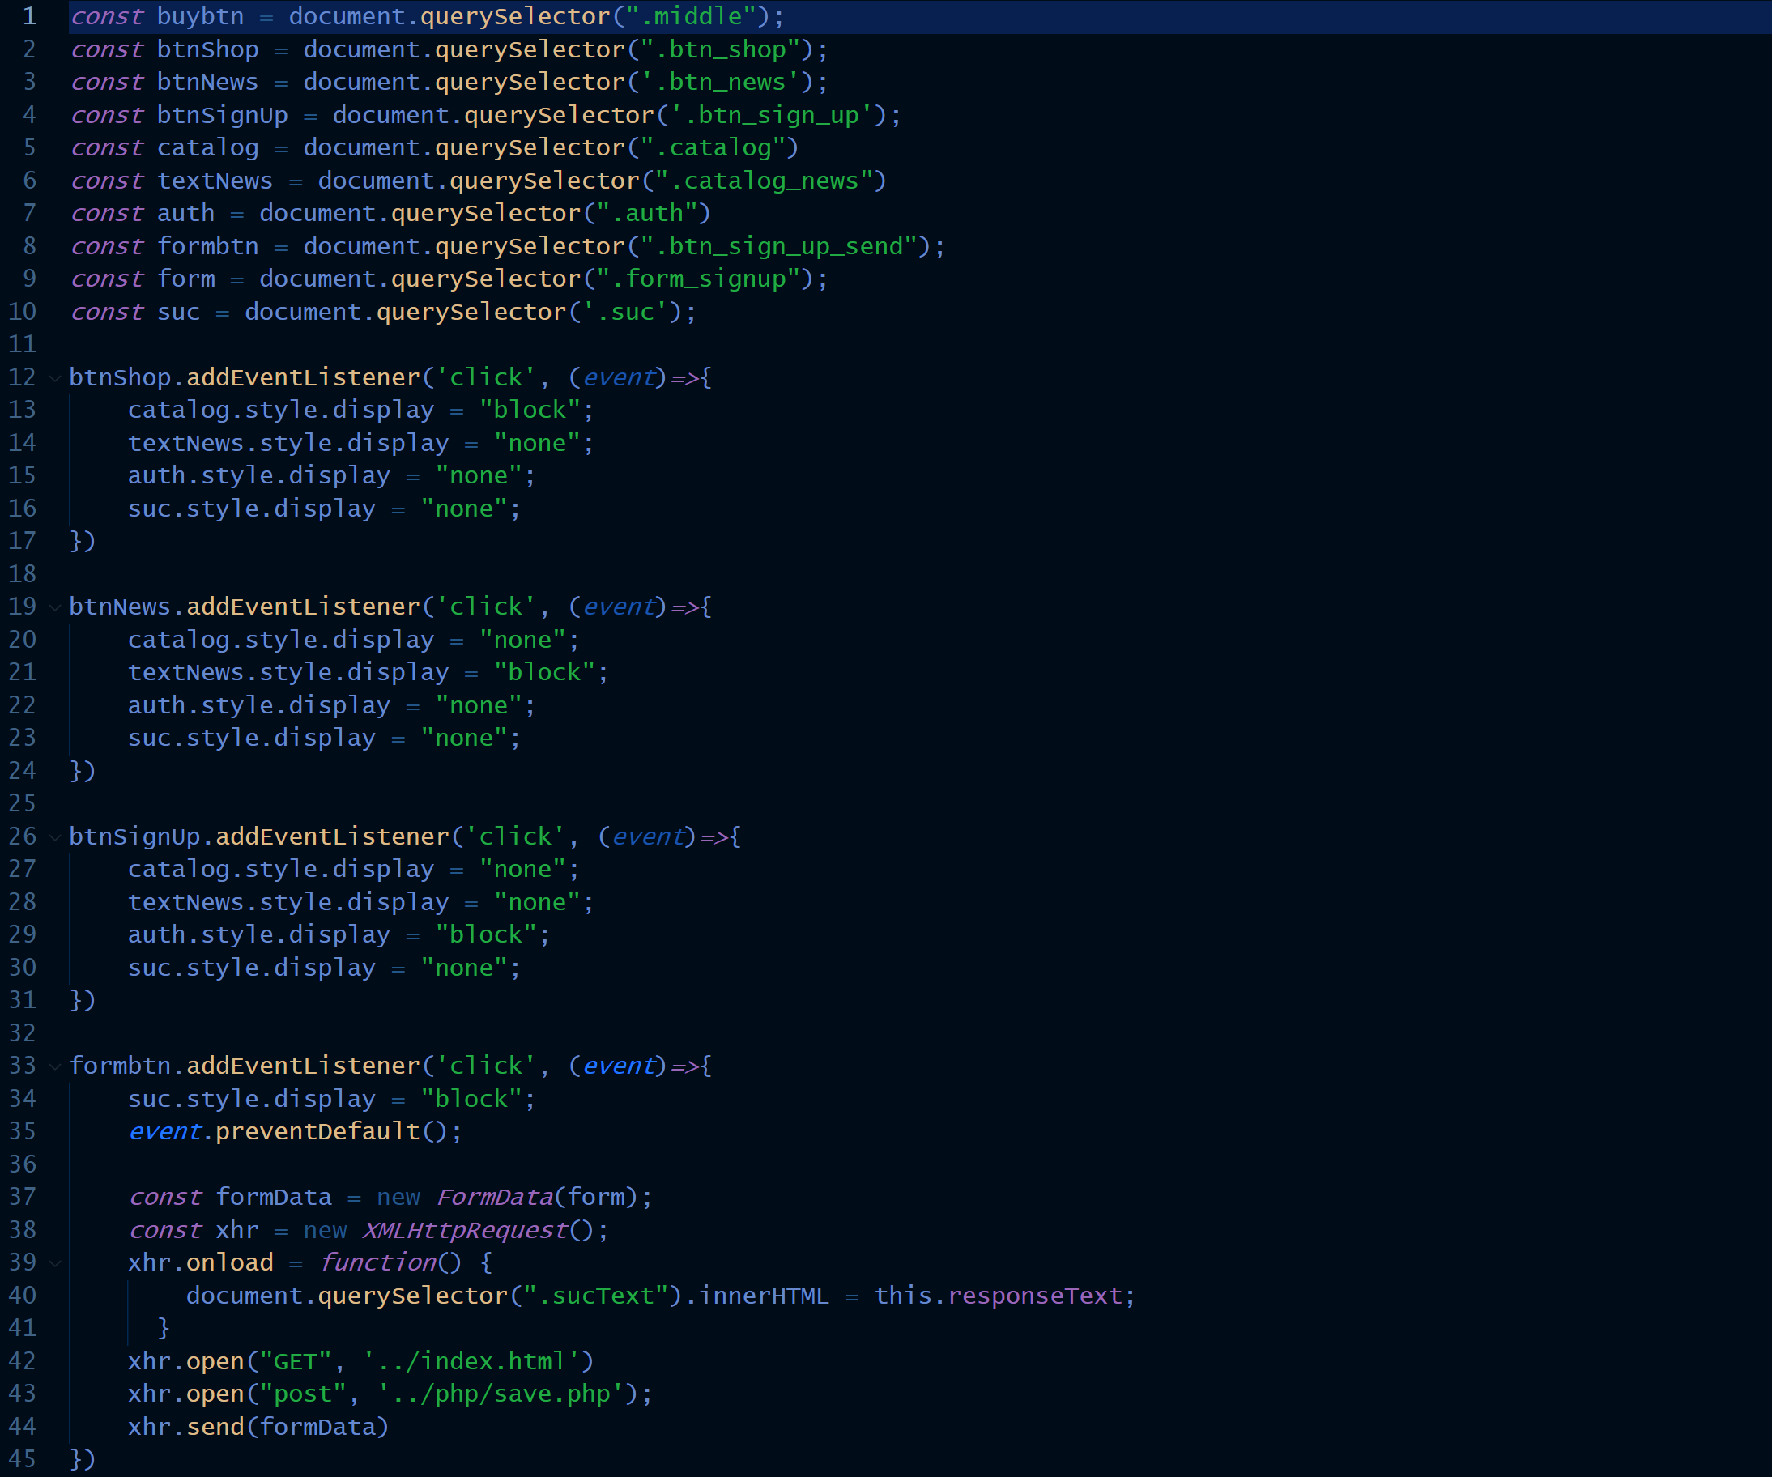
Интерактивный элемент на языке сценариев (JavaScript)
JavaScript — мультипарадигменный язык программирования. Поддерживает объектно-ориентированный, императивный и функциональный стили.
Рисунок 3 - Представлен код JavaScript’а в файле script.js

Slide 8
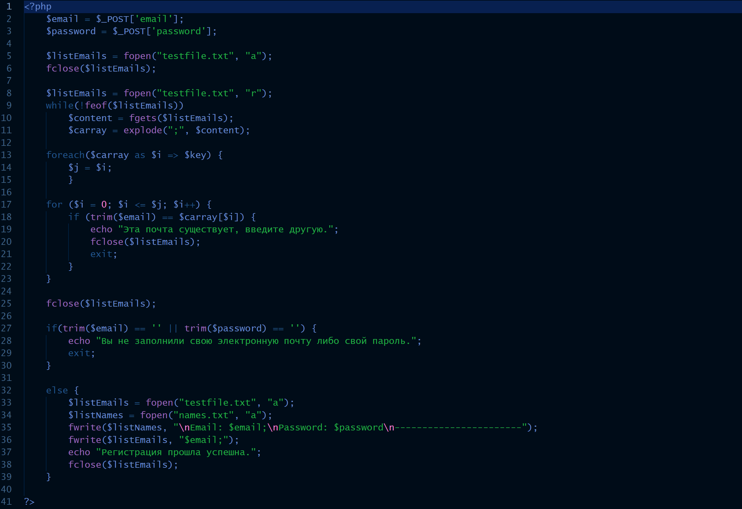
бизнес-логика (PHP)
PHP (Personal Home Page) — скриптовый язык общего назначения, интенсивно применяемый для разработки веб-приложений. В настоящее время поддерживается подавляющим большинством хостинг-провайдеров и является одним из лидеров среди языков, применяющихся для создания динамических веб-сайтов.
Рисунок 4 - Представлен код PHP в файле save.php

Slide 9
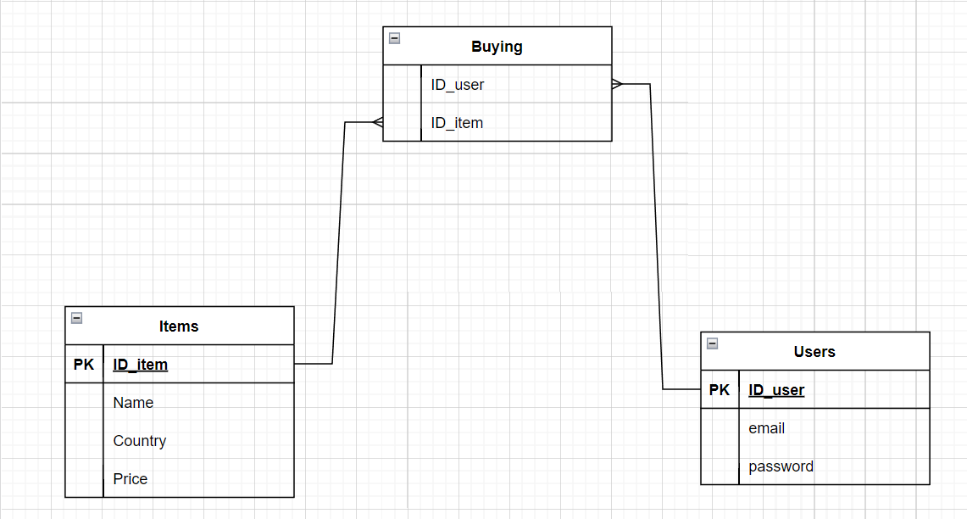
Логики взаимодействия с базой данных
База Данных (БД) — это программа, которая позволяет хранить и обрабатывать информацию в структурированном виде.
ER-модель (Entity-Relationship model) — модель данных, позволяющая описывать концептуальные схемы предметной области.
Рисунок 5 - Представлена ER-модель для БД в этом сайте

Slide 10
ЗАКЛЮЧЕНИЕ
В ходе курсового проекта были решены следующие задачи: описана предметная область интернет-магазин «SlaviaShop», разработан код на HTML, CSS, JavaScript и PHP и создана БД (только ER-модель).
Мы создали и запрограммировали следующие файлы: 2 файла HTML’а, 6 файлов CSS’а, 1 файл JavaScript’а и 4 файла PHP.
Таким образом, можно сделать вывод о том, что поставленные задачи были решены.

Slide 11
СПАСИБО ЗА ВНИМАНИЕ!

